Slide 1
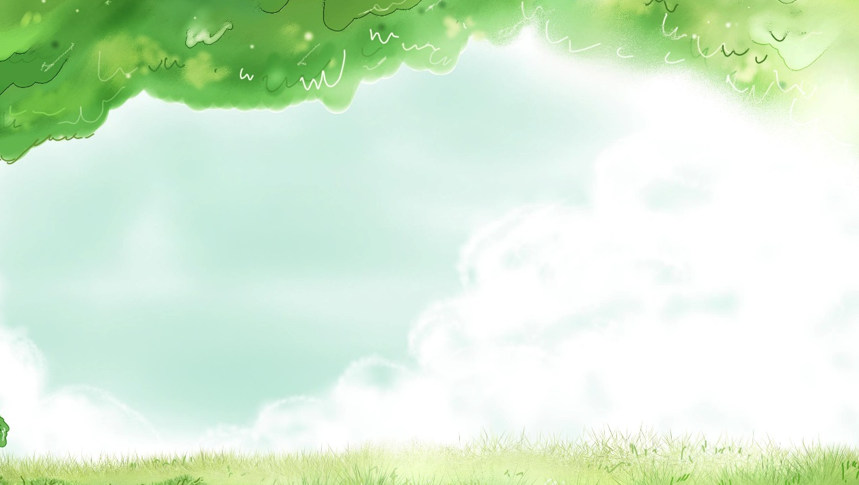





TRƯỜNG TIỂU HỌC GIA QUẤT
MĨ THUẬT LỚP 1
CHỦ ĐỀ 2: NGÔI NHÀ CỦA EM
Bài 3: GHÉP HÌNH NHÀ ( Tiết 3 )
Giáo viên : Nguyễn Thu Hiền

Slide 2
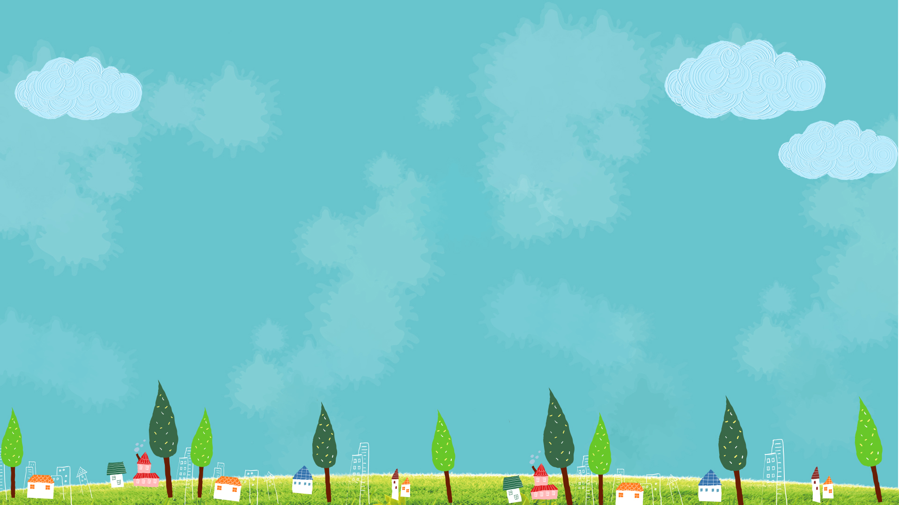
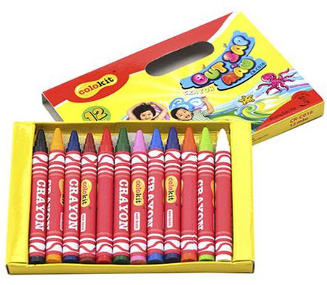


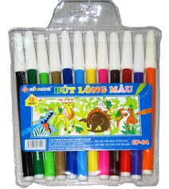


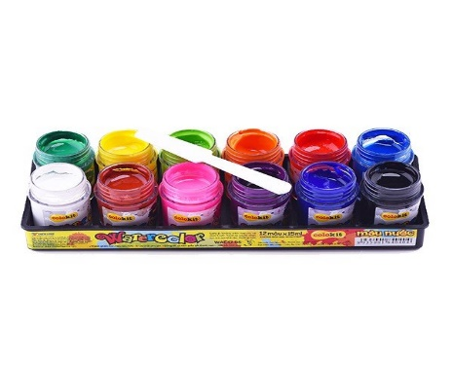
ĐỒ DÙNG

Slide 3
YÊU CẦU CẦN ĐẠT
Nhận biết được những vẻ đẹp khác nhau của những ngôi nhà trong tranh vẽ, thông qua nét, hình, mảng, chấm màu…..
Tạo được bức tranh vẽ các ngôi nhà ( ghép hình nhà) có đề tài hoặc khu nhà nơi em sinh sống.
Chỉ ra và biết chia sẻ nội dung sản phẩm với người thân.

Slide 4
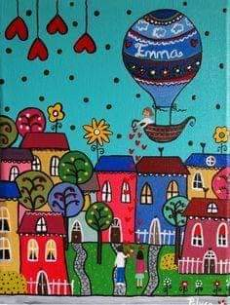
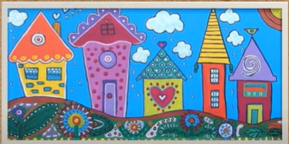
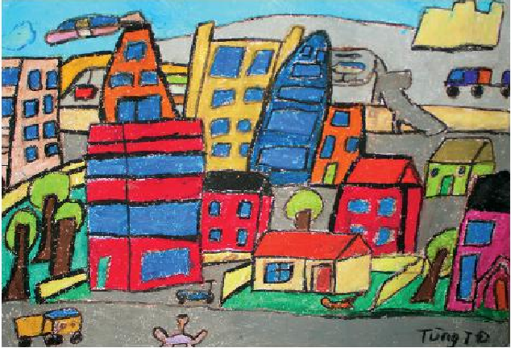


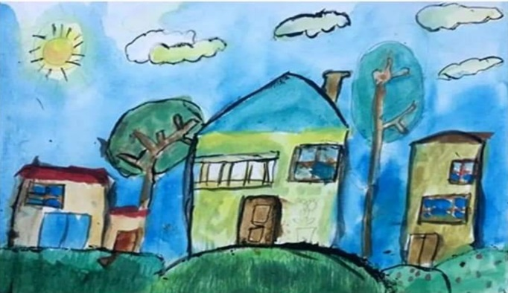
HOẠT ĐỘNG 1: KHÁM PHÁ
3
1
2
4
5
5
6

Slide 5

GHI NHỚ
- Nhà trong tranh là phản ánh hình ảnh trong thực tế dưới những nét vẽ của chúng ta ngôi nhà trở lên sinh động hơn với nhiều màu sắc khác nhau.

Slide 6
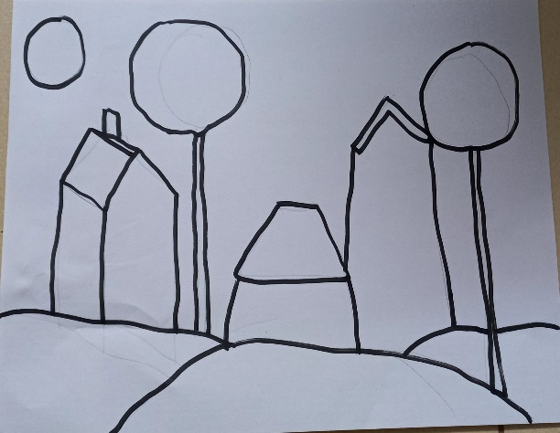
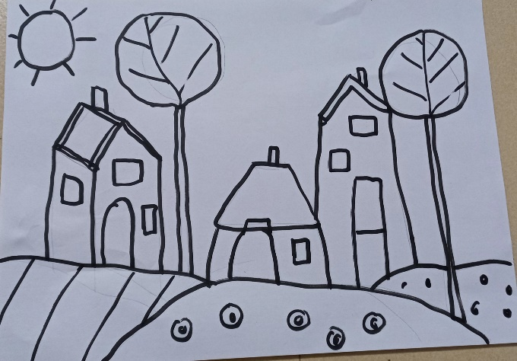
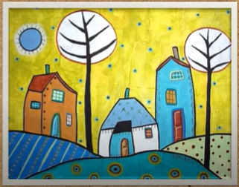
HOẠT ĐỘNG 2: KIẾN TẠO KIẾN THỨC – KĨ NĂNG
Bước 1: Vẽ khung hình những hình ngôi nhà và thiên nhiên.
Bước 2: Vẽ thêm chi tiết cho những ngôi nhà và thiên nhiên xung quanh.
Bước 3: Vẽ màu, nét, chấm màu… để hoàn chỉnh bài vẽ.

Slide 7
GHI NHỚ
Cách thực hiện:
Bước 1: Vẽ khung hình những ngôi nhà và thiên nhiên.
Bước 2: Vẽ thêm chi tiết cho những ngôi nhà và thiên nhiên xung quanh.
Bước 3: Vẽ màu, nét, chấm màu…để hoàn chỉnh bài vẽ.

Slide 8
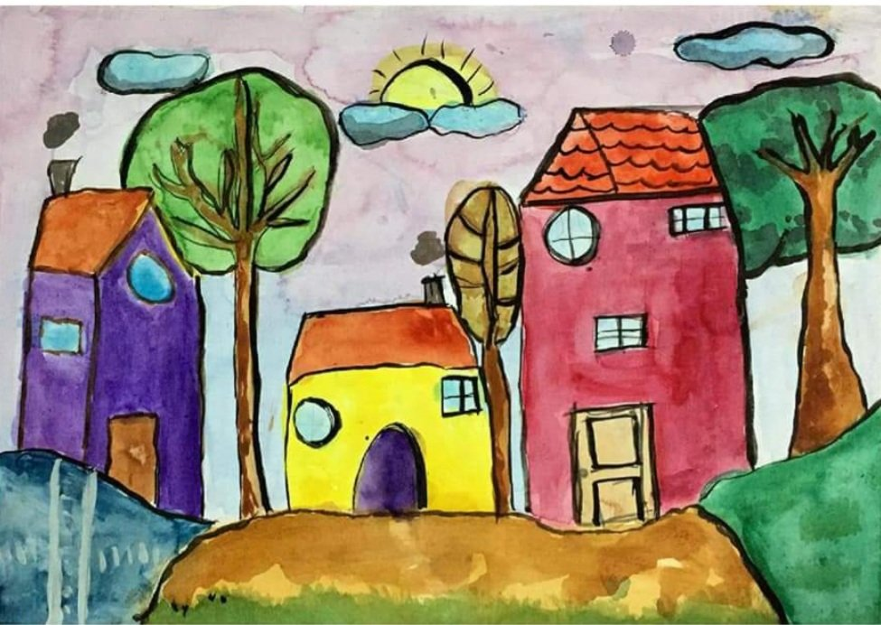
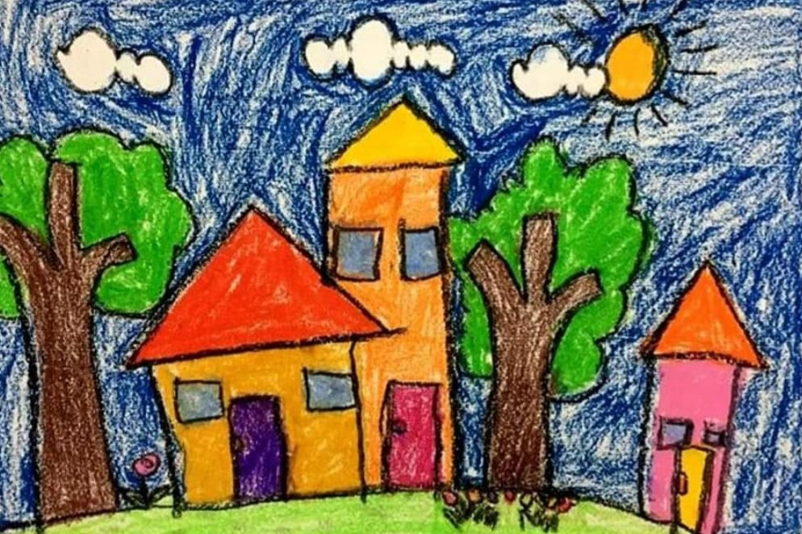
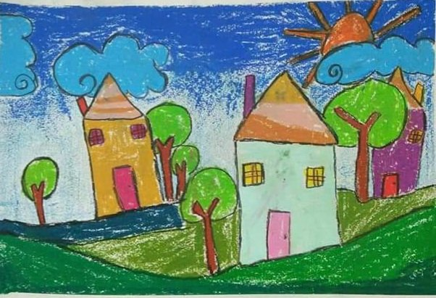
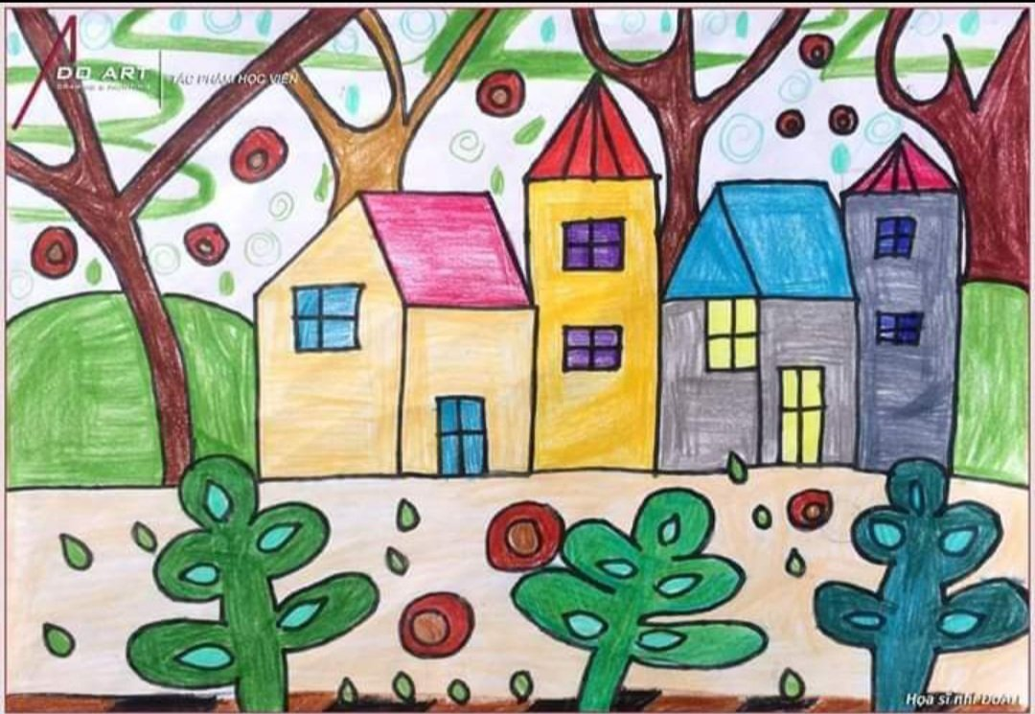
1
2
3
4

Slide 9

LUYỆN TẬP – SÁNG TẠO
- EM HÃY VẼ BỨC TRANH VỀ KHU NHÀ NƠI EM SINH SỐNG, VẼ MÀU THEO Ý THÍCH.

Slide 10
HOẠT ĐỘNG 4: PHÂN TÍCH – ĐÁNH GIÁ
Em hãy chia sẻ suy nghĩ và bức tranh của mình cho người thân được biết nhé!

Slide 11

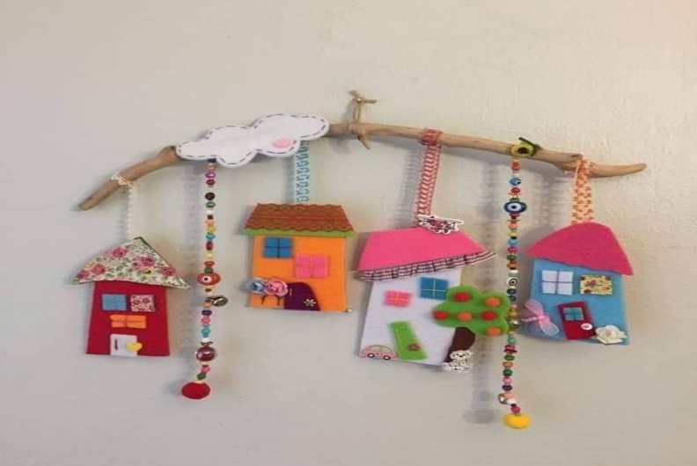

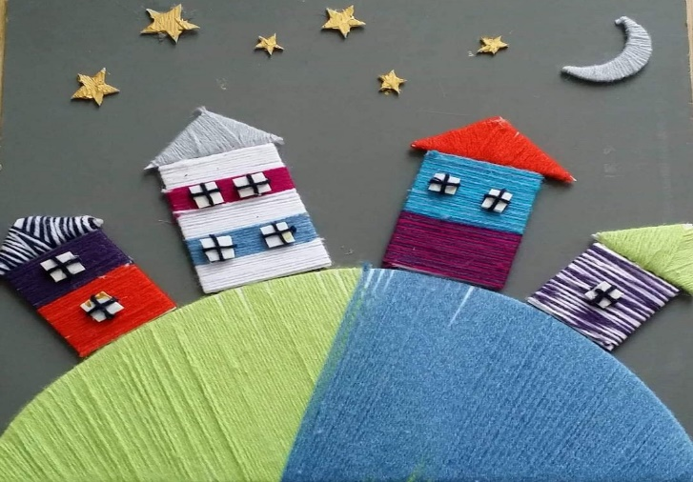


HOẠT ĐỘNG 5:
VẬN DỤNG – PHÁT TRIỂN

Slide 12
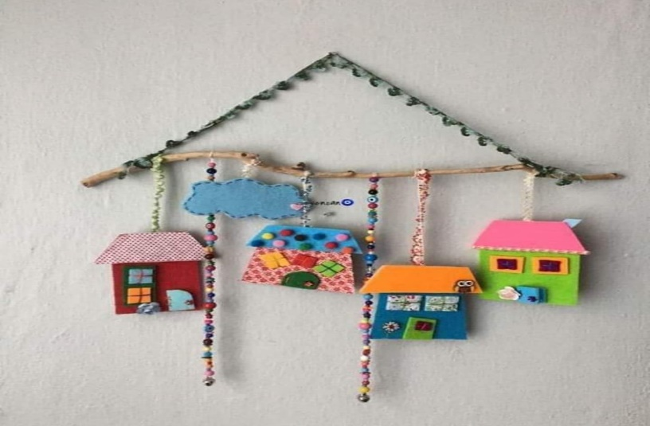
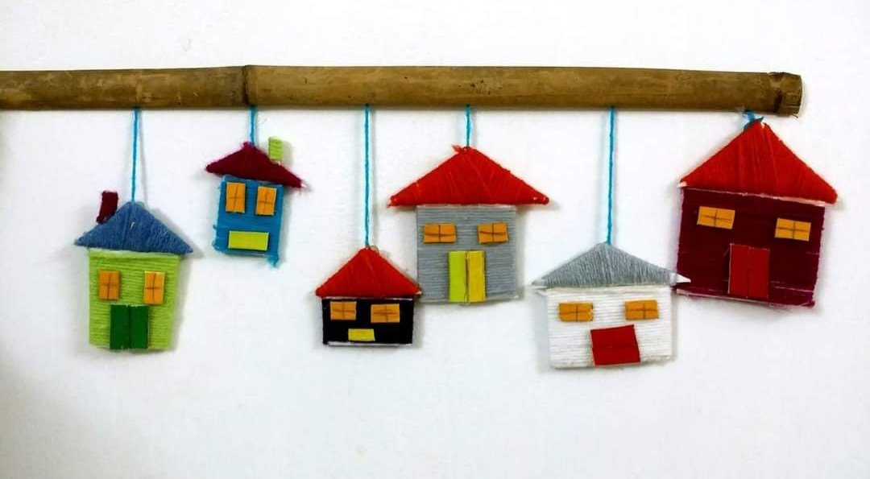
HOẠT ĐỘNG 5:
VẬN DỤNG – PHÁT TRIỂN

Slide 13
DẶN DÒ
- Hoàn thành bài đầy đủ, gửi cho Thầy, Cô giáo.
- Chuẩn bị đồ dùng cho bài học sau.

Slide 14
XIN CHÀO VÀ HẸN GẶP LẠI!

